Slide 1

GABRIEL THIAGO
Python:
a jornada para se tornar um jedi
PUG-SE

Slide 2

Primeiramente...
Quem sou eu?
Gabriel Thiago da Silva Ferreira
Estudante de Engenharia de Computação (UFS)
- Apaixonado por Python e por tudo que a linguagem pode fazer
- Um pé no hardware e outro no software
- Web e Mobile
Membro do PUG-SE desde 2017

Slide 3









Primeiramente...
Python e Jedis?

Slide 4
PRIMEIRO PASSO
OS CONCEITOS PRINCIPAIS DA PROGRAMAÇÃO

Slide 5
Operações Aritméticas
100 / 2
12 + 7
30 * 2
23 // 2
14 - 4
32 % 2
2 ** 4

Slide 6
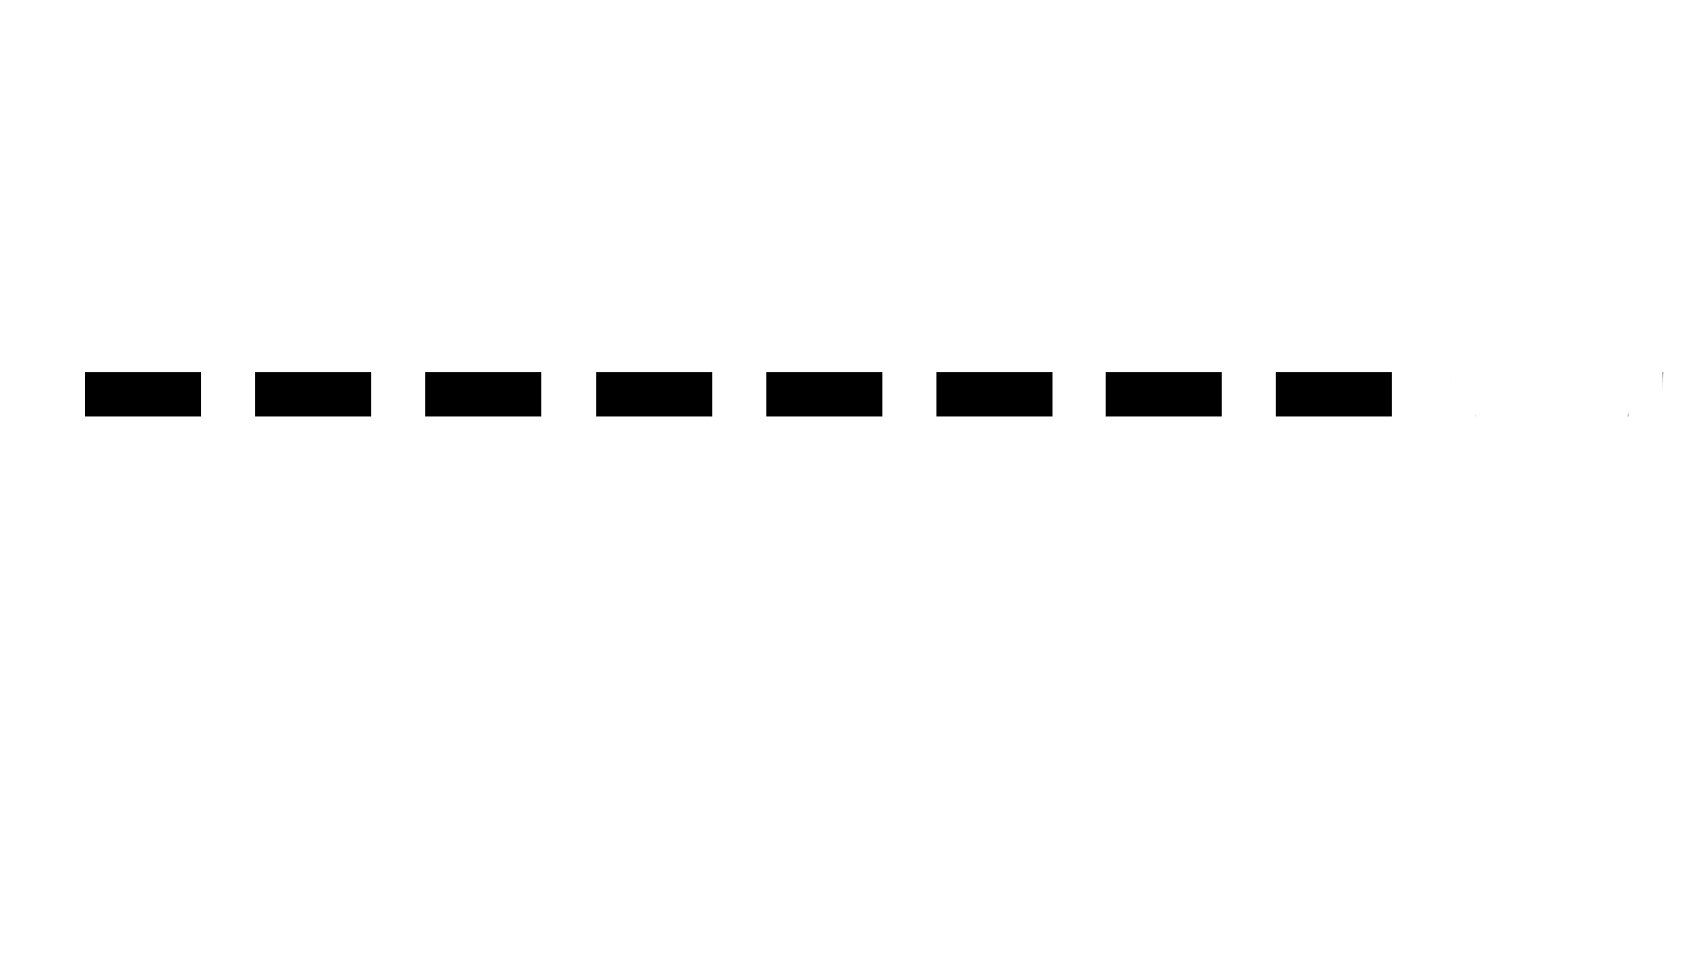

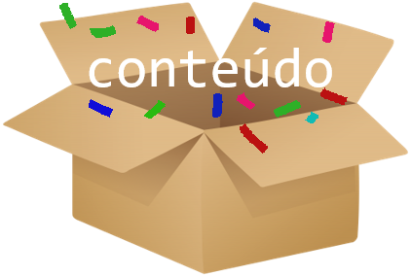
Variáveis
caixa = 'conteúdo'
print(caixa)

Slide 7

Condições
se (caixa == 'conteúdo') então:
print('Conteúdo Existe!')
senão:
print('Conteúdo não Existe!')
se (caixa == 'conteúdo') então:
print('Conteúdo Existe!')
senão:
print('Conteúdo não Existe!')

Slide 8


Operações Condicionais
se (pão e (queijo e presunto)) então:
print('Misto Quente')
senão se (cuscuz ou não sopa) então:
print('Jantar')
se (não pão e (queijo e presunto)) então:
print('Misto Quente')
senão se (cuscuz ou não sopa) então:
print('Jantar')

Slide 9
Operações Condicionais
se (5 >= 10 ou 20 < 100) então:
print('20 menor que 100')
senão se (-2 <= 5 e 3 != 0) então:
print('-2 <= 5 e 3 != 0')
20
-2 3
se (5 >= 10 e 20 < 100) então:
print('20 menor que 100')
senão se (-2 <= 5 e 3 != 0) então:
print('-2 <= 5 e 3 != 0')

Slide 10

Loops
para contador de 1 até 4 faça:
print(contador)
1
2
contador = 1
enquanto contador < 4:
print(contador)
contador -= 1
3

Slide 11

Funções
função escovarDentes(escova, pasta):
enquanto pasta na escova:
escovar()
retorne 'Dentes Escovados!'
escova = 'nova'
pasta = 'colgate'
dentes = escovarDentes(escova, pasta)
print(dentes)

Slide 12
Comentários
# Isso aqui é um comentário
minhaSoma = 2 + 2
'''
Isso aqui é um comentário
de bloco
'''
# minhaSoma é uma variável
print(minhaSoma)

Slide 13
SEGUNDO PASSO
PYTHON

Slide 14

O que é Python?
- Criada por Guido Van Rossum em 1989
- Monty Python e a cobra píton
- Linguagem de programação de alto nível
- Propósito Geral
- Motivação principal: SER SIMPLES
- Tipagem dinâmica e forte
- Baseado em Indentação
- Baterias Incluídas
- Organização
- Bibliotecas
- Zen of Python

Slide 15

Zen of Python
- Bonito é melhor que feio
- Simples é melhor que complexo
- Complexo é melhor que complicado
- Legibilidade conta
- Erros nunca devem passar silenciosamente
- Agora é melhor que nunca

Slide 16

Por que Python?
“Por que escolher Python?”
Por que ele é simples
“Pra que serve Python?”
Para o que você quiser
“Qual o tempo de aprendizado?”
Por ter uma curva baixa, o aprendizado é
cadenciado e em menos de 1 mês de dedicação
já pode fazer alguns projetos bem legais

Slide 17






O que fazer com Python?
- Como as grandes empresas usam?
- Como eu posso usar?
- Analisar ações
- Criar um player de música
- Inteligência Artificial
- Jogos
- Sites
- Café

Slide 18
Instalando Python
1- Interpretador
- Linux/MAC: Já vem pré-instalado
- Windows: https://goo.gl/dwmjsP
2- Editor/IDE
- PyCharm: https://goo.gl/2geuFy
- VSCode: https://goo.gl/PS8wnd

Slide 19
TERCEIRO PASSO
PROGRAMANDO EM PYTHON

Slide 20
Quebrando a Maldição
print('Hello World!!')

Slide 21
Conceitos Aplicados
Variáveis
varInt = 16
varFloat = 2.2
varString = 'Python Jedi'
Operações
soma = 2 + 2
mult = varInt * varFloat

Slide 22
Conceitos Aplicados
Condições
if soma == 4 and mult < 0:
print(soma)
elif mult >= 0:
print(mult)
else:
print(not False)

Slide 23
Conceitos Aplicados
Loops
for i in range(1,4):
print(i)
cont = 1
while cont < 4:
print(cont)
cont += 1

Slide 24
Conceitos Aplicados
Funções
def somar(num1, num2):
soma = num1 + num2
return soma
Comentários
'''
Aqui em cima tem uma função
'''

Slide 25
Recebendo dados
nome = input()
idade = int(input())
altura = float(input())

Slide 26
QUARTO PASSO
UM POUCO MAIS DE LÓGICA

Slide 27
Estruturas de dados
lista = ['Gabriel', 'Taisa', 'Lucas']
dicionario = {'chave': valor}
tupla = (1920, 1080)

Slide 28
Trabalhando com Strings
string = str(input())
string_invertida = string.replace[::-1]
string_min = string.lower()
string_mai = string.upper()

Slide 29
QUINTO PASSO
O PARADIGMA ORIENTADO A OBJETOS

Slide 30
Classes
class Jedi():
def __init__(self):
self.forca = 100
def getForca(self):
return self.forca

Slide 31
Métodos
class Jedi():
def __init__(self):
self.forca = 100
def getForca(self):
return self.forca

Slide 32
Atributos
class Jedi():
def __init__(self):
self.forca = 100
def getForca(self):
return self.forca

Slide 33
SEXTO PASSO
ONDE TUDO É POSSÍVEL

Slide 34
Bibliotecas
No terminal
pip install <módulo>
No código
import <módulo>
ou
from <módulo> import <método>

Slide 35
Analisando o Twitter
UM EXEMPLO DO QUE FAZER
VAMOS AO CÓDIGO

Slide 36



GABRIEL THIAGO
OBRIGADO!
@gabriel.f7
@GTFerreira
@souogabriel_py

